Slide 1
PROIECT SINCRETIC 1B
Indrumator proiect: Ș.L. Dr. ing. Valer Bocan
Student:Spineanu Cristina, an II, grupa 3.1

Slide 2

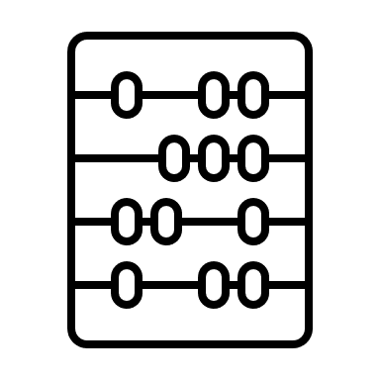
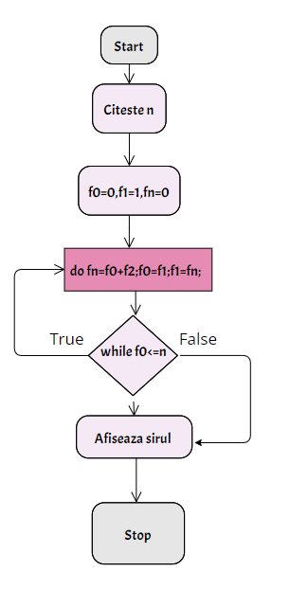
TEMA
DIAGRAMA ACT.
Se dă un număr natural N.
Se cere să se afișeze toate elementele șirului lui Fibonacci mai mici sau egale cu N.
CHOOSE AN OPTION!

Slide 3

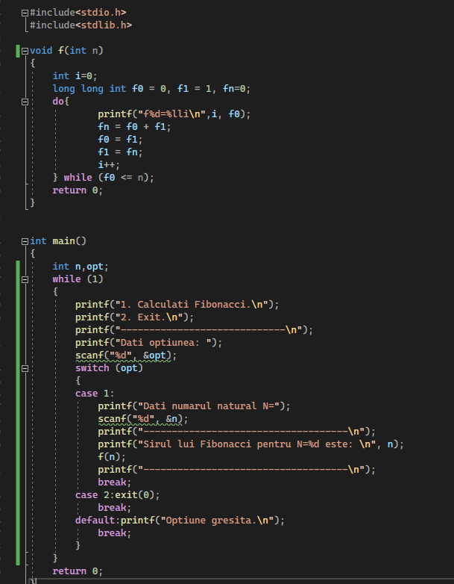
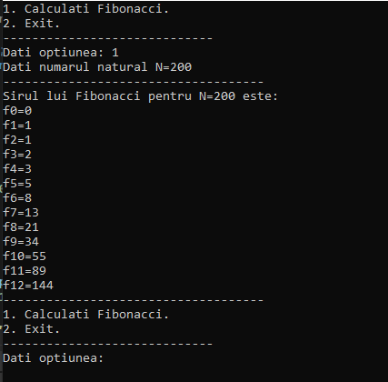
Programul a fost realizat in limbajul c.
Codul sursa :
IMPLEMENTARE
In urma rularii programului cu n=200 se va afisa urmatorul rezultat:

Slide 4

Mulțumesc pentru vizionare!

